Slide 1
Лабораторные работы.
Структуры и алгоритмы компьютерной обработки данных.
Ксения Кузина 2341

Slide 2
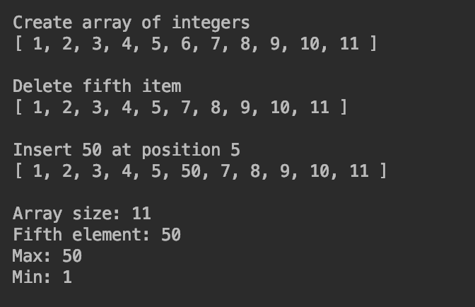
№1

Slide 3
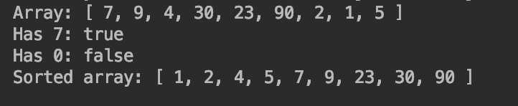
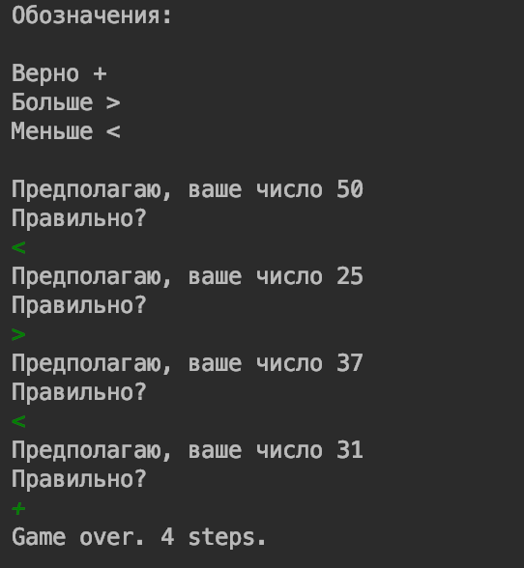
№2
Игра

Slide 4
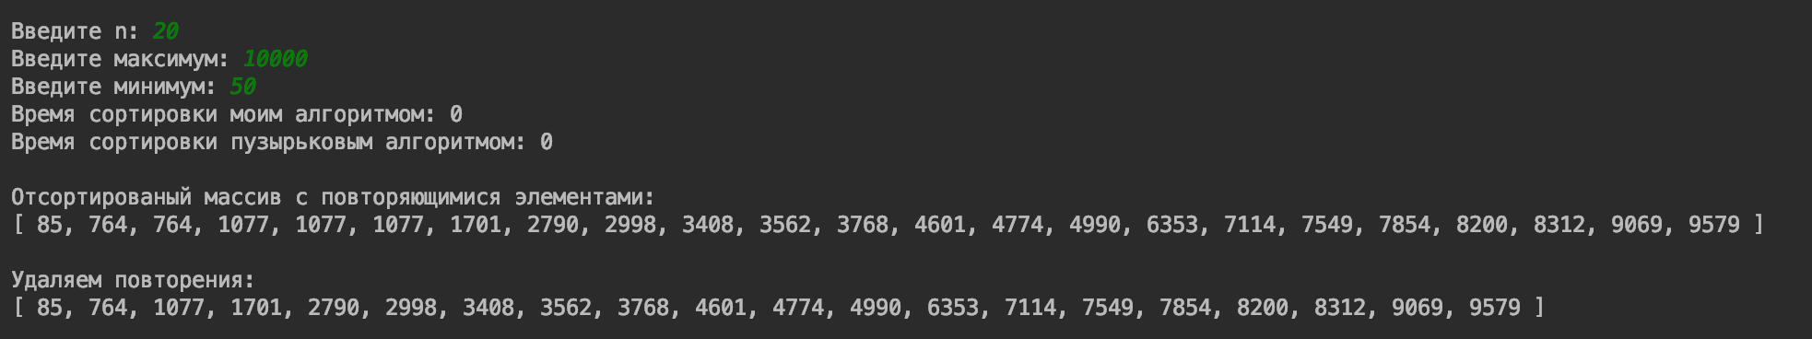
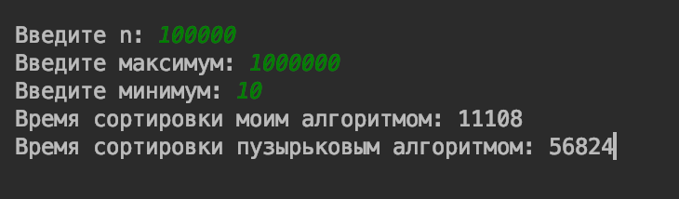
№3
n = 100 000

Slide 5
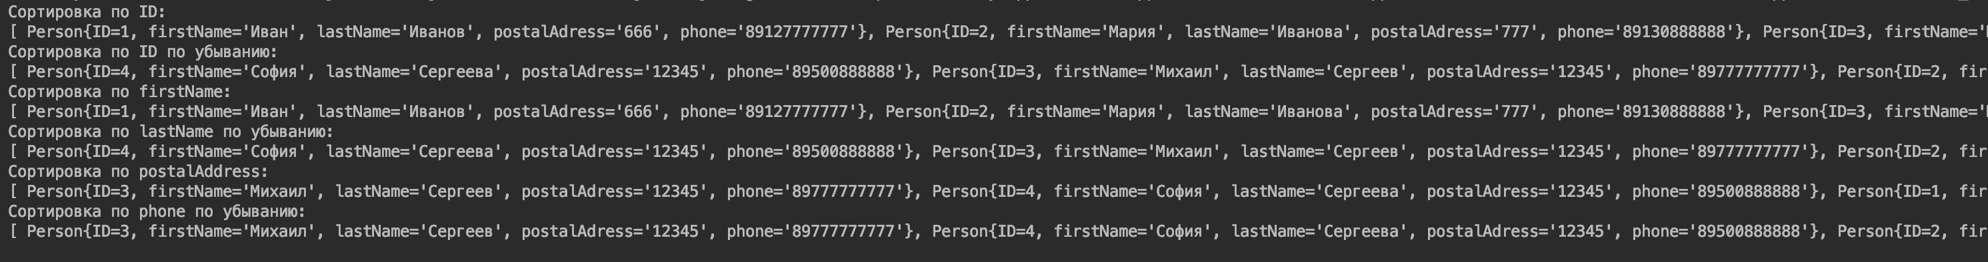
№4

Slide 6
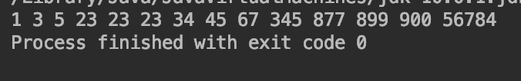
№5
Есть 3 метода для ввода массива:
Ввод пользователем
Чтение из файла
Генерация
В данном случае использовалось чтение из файла «resources/array.txt»

Slide 7
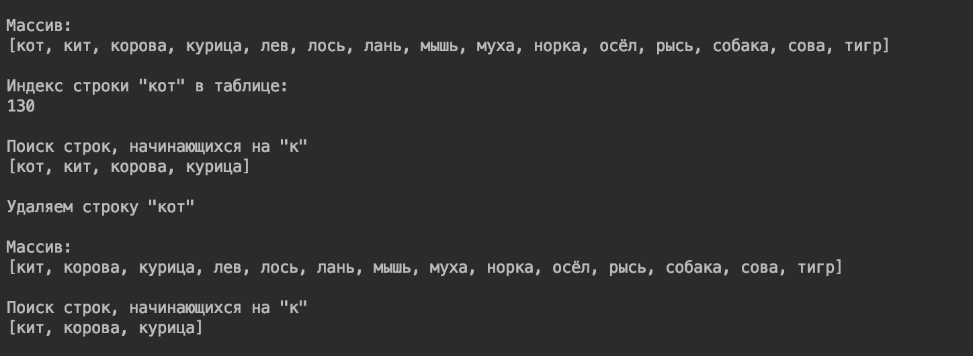
№6

Slide 8
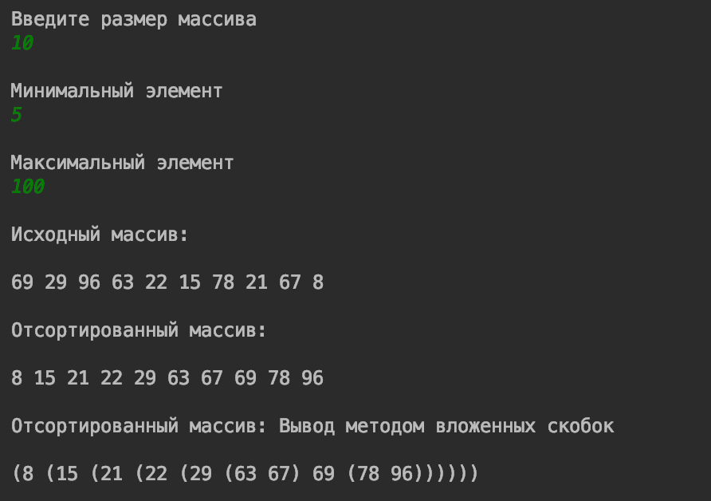
№7

